Slide 1




Projet 6 : Classifiez automatiquement des biens de consommation
OpenClassrooms
Salma CHAFAI

Slide 2
Somaire
1- Introduction
2- Partie texte
3 Partie image
4- Image et texte
5- Conclusion

Slide 3

Introduction

Slide 4

Missions
Data Scientist au sein de l’entreprise « Place de marché » qui souhaite lancer une markeplace e-commerce, notre rôle est d’étudier la faisabilité d’un moteur de recherche pour les différents articles su marketplace.
Etude de la faisabilité d’un moteur de classification des différents articles et produits basée sur une image et une description dans le but est d’automatiser l’attribution de la catégorie d’un article.
Le but est d’améliorer l’expérience des vendeurs et des acheteurs en automatisant la recherche des articles pour les acheteurs et en facilitant la mise en ligne des vendeurs.

Slide 5
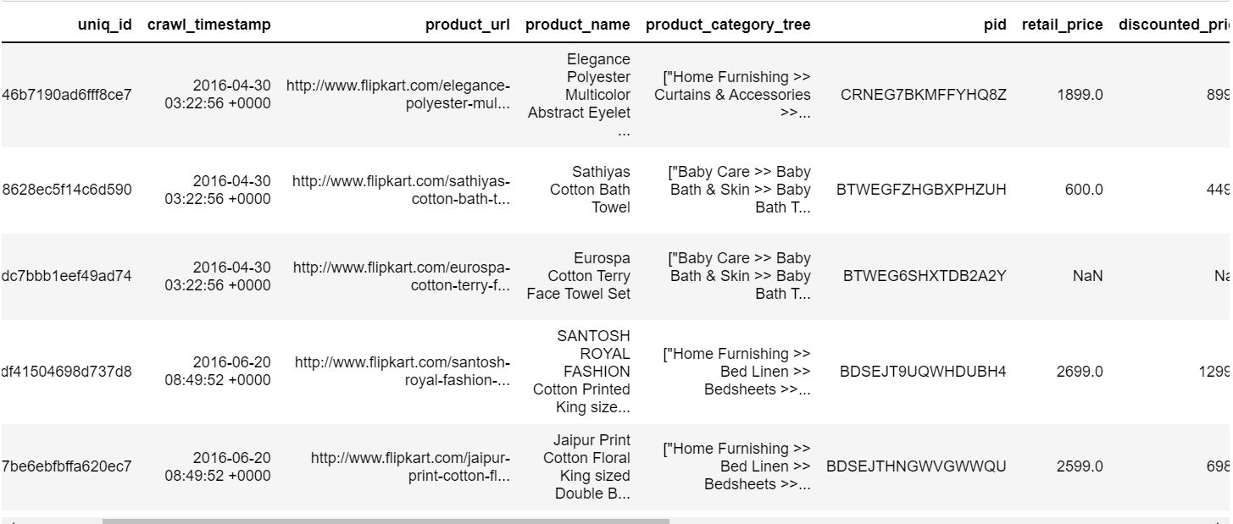
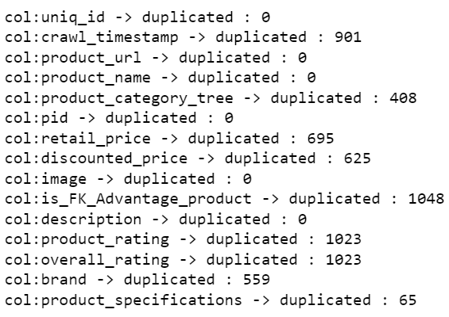
Jeu de données
On a à disposition un jeu de données qui contient les différents articles (1050 articles) et les informations associées : catégorie du produit, sa description, une image associée, etc.
Taille du jeu de données : (1050,15).
On remarque qu’on n’a pas de doublons dans les deux corpus.
On s’intéressera par la suite aux variables ‘product_name’, ‘description’ des produits pour la partie du traitement du texte. Et aux images des articles dans la partie du traitement d’images.

Slide 6
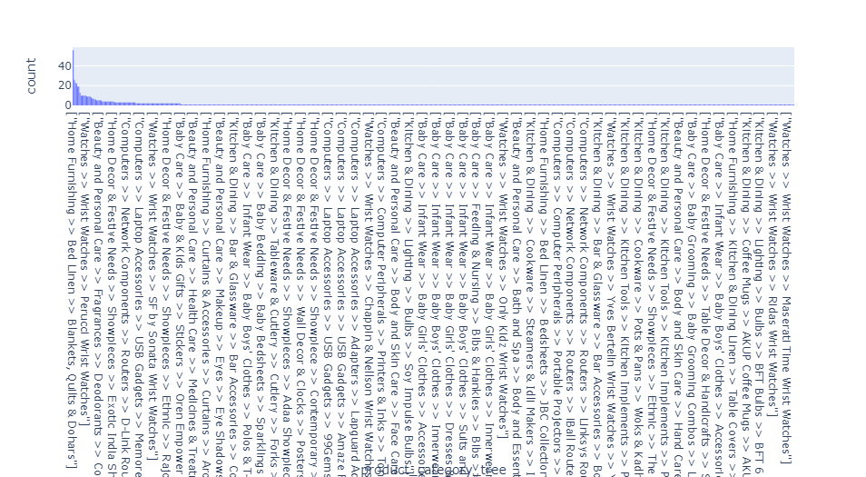
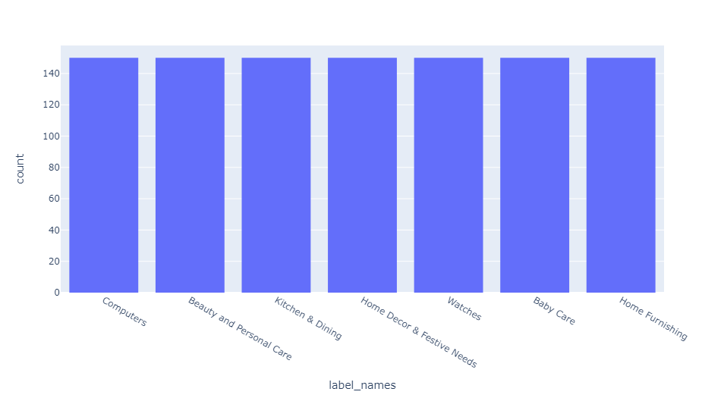
Les catégories des articles
Avant de commencer la partie du traitement du texte et de l’image, on remarque qu’on a des catégories avec des niveaux.
On va garder que le niveau1 de ces catégories comme on peut le voir dans l’image d’en bas.
On voit bien que les catégories sont équilibrées.

Slide 7

Partie traitement du texte

Slide 8

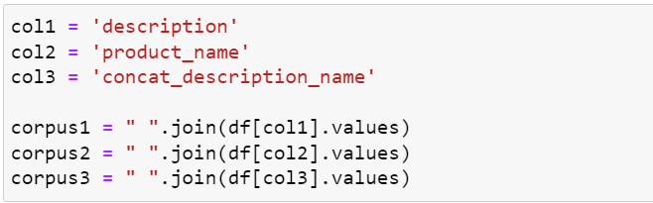
Corpus du texte
On va travailler avec 3 corpus : « description », « product_name » et la concaténation de ces 2 variables.

Slide 9

Exploration du corpus du texte

Slide 10
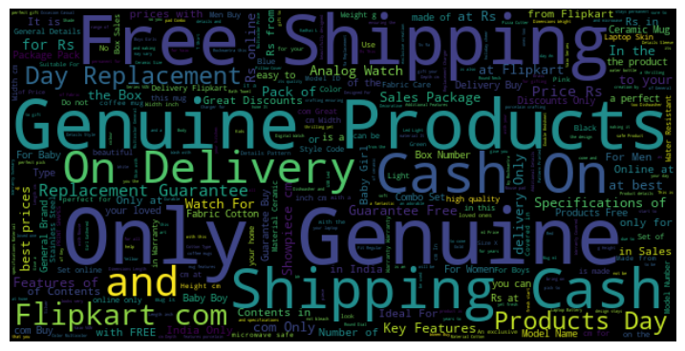
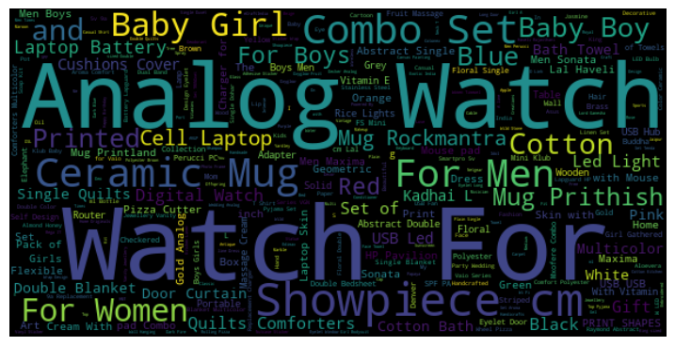
WordCloud
Pour le corpus description
Pour le corpus product_name

Slide 11
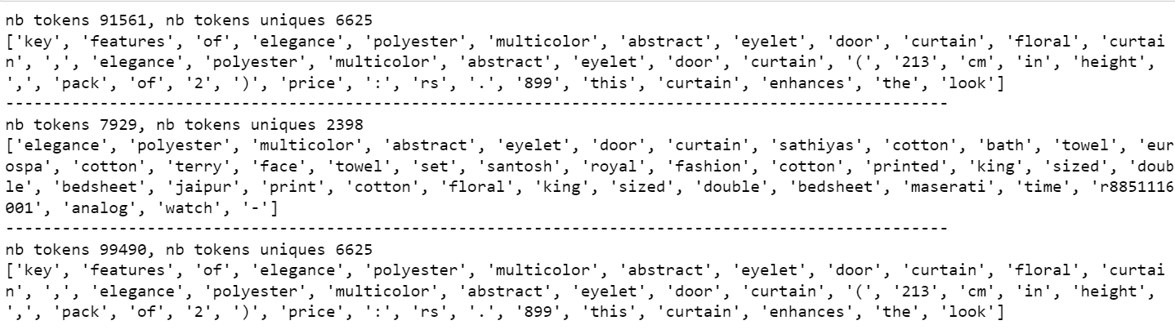
Les mots présents dans les 3 corpus

Slide 12
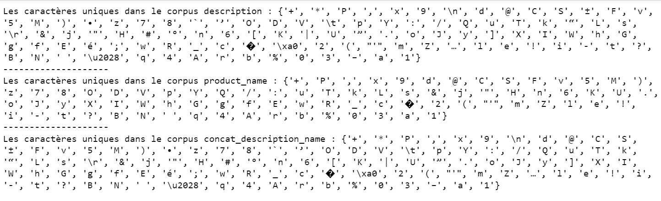
Les caractères uniques de notre corpus

Slide 13

Nettoyage du texte

Slide 14
Etapes du nettoyage du texte
Suppression des majuscules, ponctuation, les numéros et les stops words.
Tokenisation
Lemmatisation (ou stemming)

Slide 15
Transformations et extraction des features : « Bag-of-words »
Utilisation de deux approches types « bag-of-words » (les différents mots qui représente les documents) : countvectorizer et tf-idf (term frequency – inverse document frequency).
CountVectoriser nous permet d’effectuer le comptage simple. On représente les mots retrouvés dans le corpus pour chaque document dans une matrice qui contient 1 si le mot est présent et 0 sinon.
Tf-idf permet de pondérer la fréquence des mots présents dans tous les documents par un indicateur de similarité pour pouvoir mieux distinguer les documents.

Slide 16
Transformations et extraction des features : « Word/sentences embedding »
Approche Word2vec :
Représentation des documents par des vecteurs denses (continus)
Bert :
Représentation vectorielle contextuelle des mots
USE (Universal Sentence Encoder) :
Encodage de phrase ou texte en entier en vecteurs de nombres réels

Slide 17
Réduction de dimension
Après la récupération des features des différentes méthodes, on passe à la partie réduction de dimension en utilisant pca + tsne.
Par la suite, on présente ces différents approches pour la variable ‘description’.

Slide 18
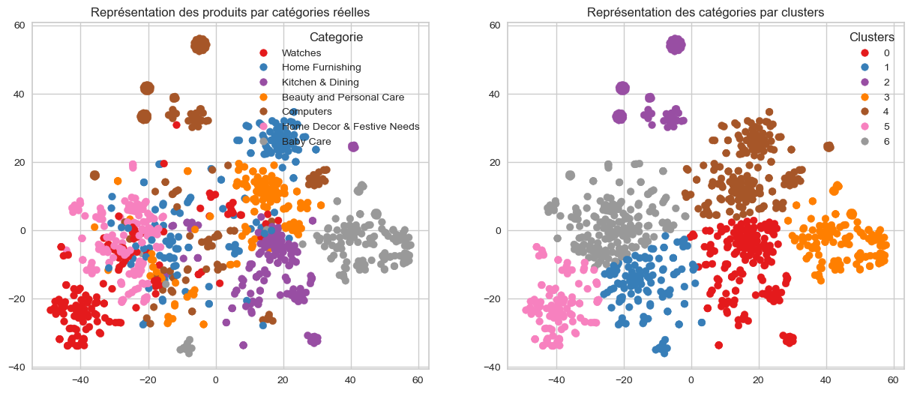
Graphiques
CountVectoriser avec une ari de 0,39

Slide 19
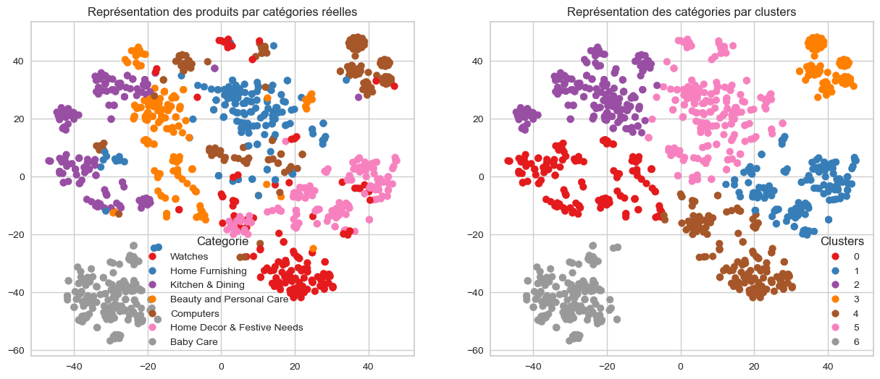
Graphiques
Tf-idf avec une ari de 0.5

Slide 20
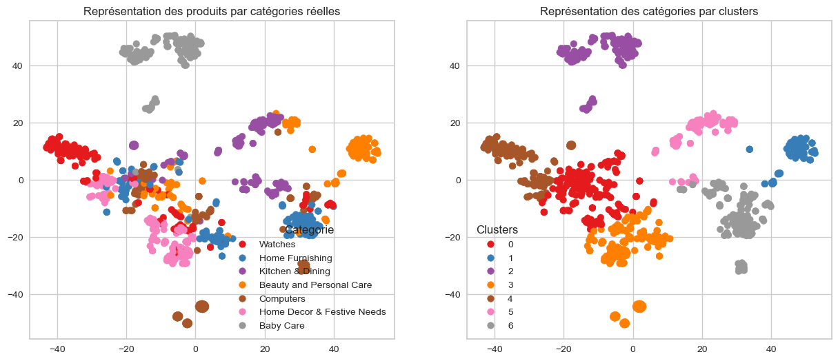
Graphiques
Word2Vec avec une ari de 0,35

Slide 21
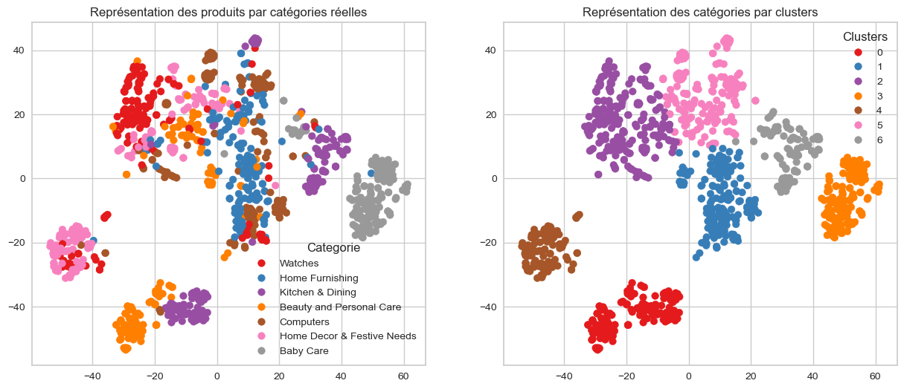
Graphiques
Bert avec une ari de 0,34

Slide 22
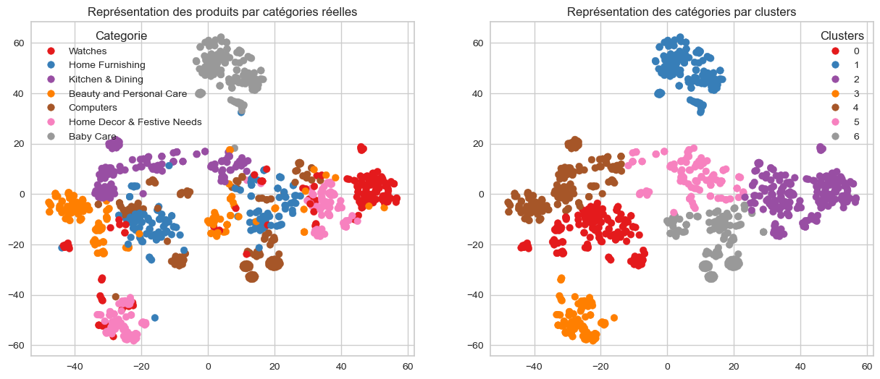
Graphiques
USE avec une ari de 0,38

Slide 23
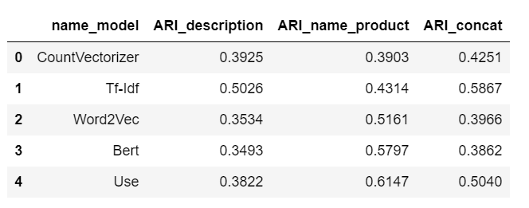
Résultats des différents modèles

Slide 24

Partie image

Slide 25
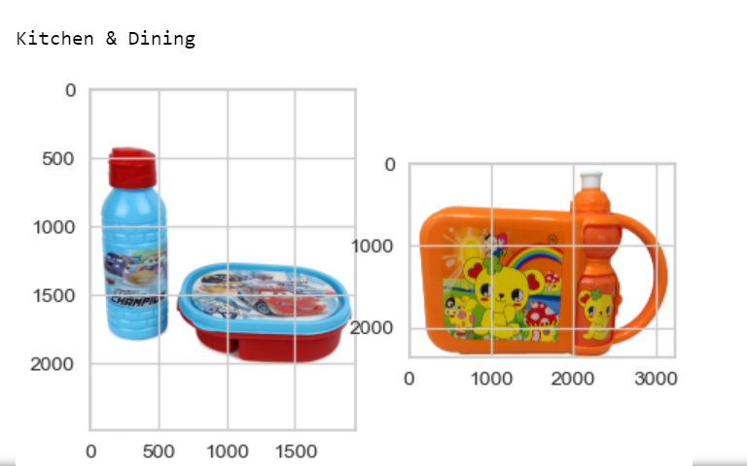
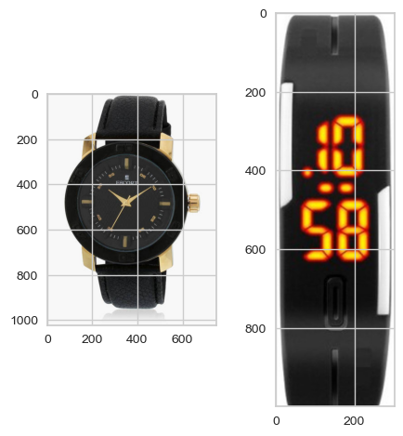
Exploration de quelques images
On visulalise les images par categorie. On voit qu’on a différentes images de différentes tailles.

Slide 26
Etapes du traitement d’images
Prétraitement des images : égalisation des histogramme, niveau de gris.
Extraction des features
Réduction de dimension ACP + T-SNE

Slide 27
Modèles utilisés
Utilisation de l’algorithme SIFT
Utilisation du CNN transfer learning : le modèle pré-entraîné Vgg16

Slide 28
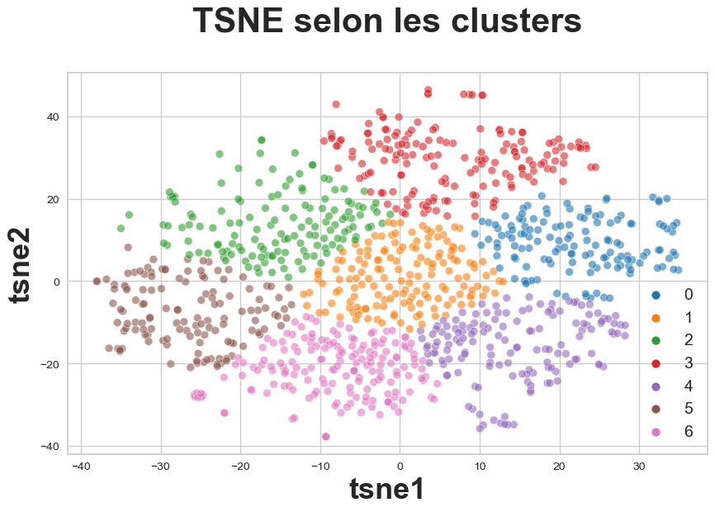
Résultats avec l’algorithme SIFT
On obtient une ari de 0,05. L’algorithme ne donne pas de bons résultats

Slide 29
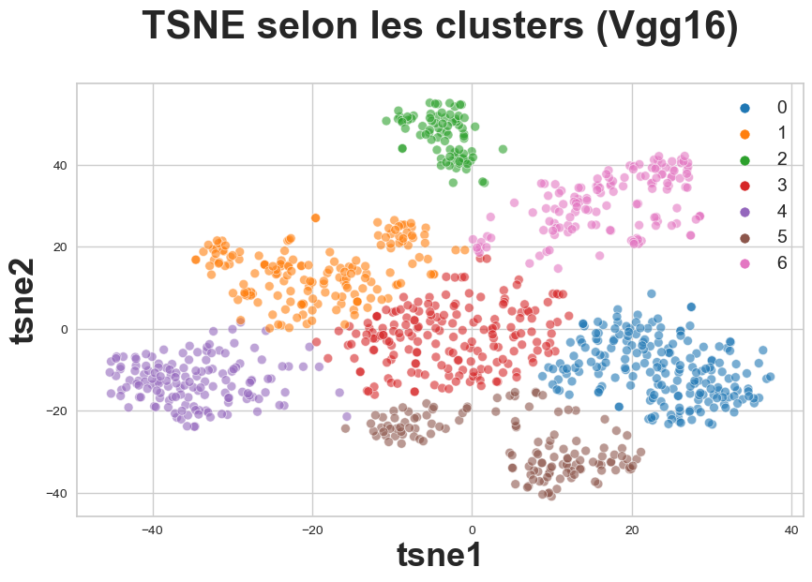
Résultats du modèles Vgg16
Application du transfer learning avec le modèle Vgg16 pré-entraîné sur plusieurs images en l’adaptant à notre problématique.
On supprime les deux dernières couches du modèles.

Slide 30
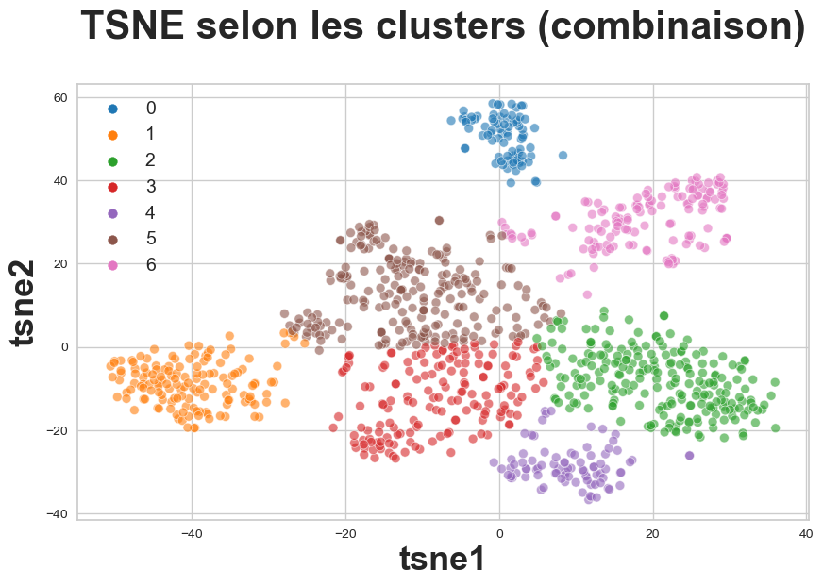
Texte et image regroupés ensemble
On regroupe les features du texte avec ceux obtenues en image et refait la réduction de dimension.
On obtient une ari de 0,48 en utilisant les features du modèle Vgg16 et USE.

Slide 31
Conclusion et perspectives
Grâce à ces différents traitements (texte + image), on a pu créer des clusters qui regroupent les produits en 7 catégories ce qui nous permet de répondre sur la faisabilité du moteur de recherche. Reste à optimiser les hyperparamètres des modèles.
Revoir et nettoyer les catégories pour plus de précision.
Possibilité de faire une classification sur ces différents produits en utilisant le transfer learning et calcul du score et puis création du moteur de recherche.

Slide 32

Merci pour votre attention

